Slide 1


Instruments d’évaluation des réseaux routiers
Cesar Queiroz, Ph.D.
Ancien conseiller de la Banque mondiale sur le secteur routier
Dakar, Senegal
9-13 Septembre 2013

Slide 2
Aperçu général, principaux concepts et contexte
Le concept d’optimisation
Principal souci : comment optimiser les travaux d’entretien et de réhabilitation
Ce qu’il faut pour utiliser RONET
Structure de RONET
Applications de RONET
Étapes suivantes

Slide 3
État optimal de la route
Total des coûts du transport routier
Budget $
Budget de l’Adm. routière
Trop élevé
Optimal
Coûts pour les usagers
Trop faible
En trop mauvais état
Optimal
En trop bon état
État de la route

Slide 4
RONET, conçu par Archondo-Callao pour le compte du SSATP, au service des décideurs pour les aider à :
  Contrôler l’état du réseau routier
  Planifier l’allocation des ressources
  Apprécier les conséquences pour les politiques macro-économiques
  Mettre en place des systèmes de gestion du patrimoine routier

Slide 5
Accès : RONET est disponible gratuitement sur le site SSATP et celui de la Banque mondiale : http://go.worldbank.org/HWVR0FWEF0
http://go.worldbank.org/FF0CT8M770
Utilisation : RONET peut être utilisé dans n’importe quelle ville, nation ou région, à partir du moment où les données sont disponibles
Version 2.00 –version la plus récente, publiée en 2009

Slide 6
RONET Version 2.00

Slide 7
Que faut-il pour bénéficier d’outils tels que HDM-4 et RONET ?
Inventaire à jour du réseau et données sur son état, longueur des routes par catégorie, structure et uni de la chaussée
Données sur le trafic en termes de volume par catégorie de véhicules, poids des véhicules lourds
Données sur les coûts pour les usagers, prix d’achat des véhicules neufs, niveau de consommation de carburant et prix
Coûts unitaires des travaux routiers, réhabilitation ($/km), travaux neufs ($/km)…

Slide 8
Longueur du réseau routier
Total 5 X 5 X 5 X 5 = 625 Road Classes

Slide 9
Indice international d’uni (IRI)
Indicateur principal pour évaluer l’état d’une route avec les outils RONET et HDM
Un étalon universel pour mesurer l’uni des routes en général
L’indice IRI résume les qualités de l’uni qui a un effet sur la réaction d’un véhicule (vibrations par ex.)
En rapport avec la suspension du véhicule, le coût d’exploitation, la charge de roue dynamique et l’état général de la chaussée

Slide 10
Développement de l’IRI
Expérimentation de l’IRI à Brasilia en 1982
Référence : World Bank Technical Paper No. 45, The International Road Roughness Experiment: Establishing Correlation and a Calibration Standard for Measurements publié sur le site de la Banque mondiale http://go.worldbank.org/0UUNR93490

Slide 11
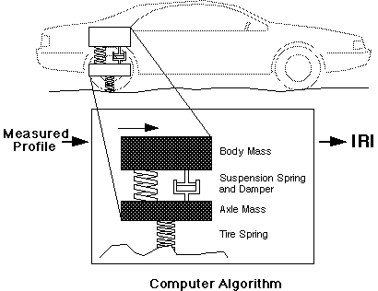
Indice international d’uni
Notes:
One solution is to pass the profile through the IRI filter before the comparison is made. Instead of just getting an index, you get a filtered profile that is weighted to emphasize what counts to the IRI.

Slide 12
Signification et usages de l’IRI
IRI se détermine en mesurant le profil longitudinal de la route et ensuite en filtrant le profil à partir d’un modèle mathématique destiné à simuler le mouvement de suspension d’un véhicule particulier
Il sert à évaluer l’état d’une route et s’emploie comme spécification pour la construction d’une route

Slide 13
Calcul de l’IRI à partir des profils de route
“ProVAL” - Profile Viewing and AnaLysis – un logiciel de vision et d’analyse des profils de chaussées, qui en plus calcule l’IRI
Parrainé par l’administration fédérale des routes des USA (US FHWA)
Téléchargement gratuit sur : http://www.roadprofile.com/

Slide 14
Calcul de l’IRI à partir des profils de route
“RoadRuf” – Un outil de mesure de l’IRI disponible sur le site de l’Université du Michigan : http://www.umtri.umich.edu/divisionPage.php?pageID=62
RoadRuf se compose d’une table traçante interactive et d’un analyseur de spectres
Un exemple de programme pour calculer l’IRI se trouve à l’adresse suivante : http://www.umtri.umich.edu/content/IRIMain.f

Slide 15
Modèle de détérioration des routes revêtues
RONET utilise un modèle simplifié pour calculer la détérioration progressive des routes
  Caractéristiques du trafic (YE4)
  Nombre structurel modifié et capacité de charge de la chaussée (SNC)
  âge de la chaussée (t)
  Coefficient environnemental (m)
  État actuel de la route (IRI_{a})

Slide 16
Modèle Coûts d’usage
Exprimé comme fonction polynôme de l’uni pour chaque catégorie de véhicule
Conçu à partir de RUCKS (Logiciel statistique sur l’analyse des coûts d’usage )
URUC – Coût unitaire pour les usagers ($/véhicule-km)
IRI – uni longitudinal de la chaussée (m/km)
a₀, a₁, a₂, a₃ - coefficients qui varient en fonction des données d’entrée (coûts des véhicules neufs, du carburant, des pneus, etc.)

Slide 17
Exemple d’IRI et de qualité de la chaussée
Excellent : IRI moins de 2.5 m/km
Bon : IRI de 2.5 m/km à 3.5 m/km
Acceptable : IRI de 3.5 m/km à 5.5 m/km
Mauvais : IRI de 5.5 m/km à10.5 m/km
Médiocre : IRI supérieur à 10.5 m/km

Slide 18
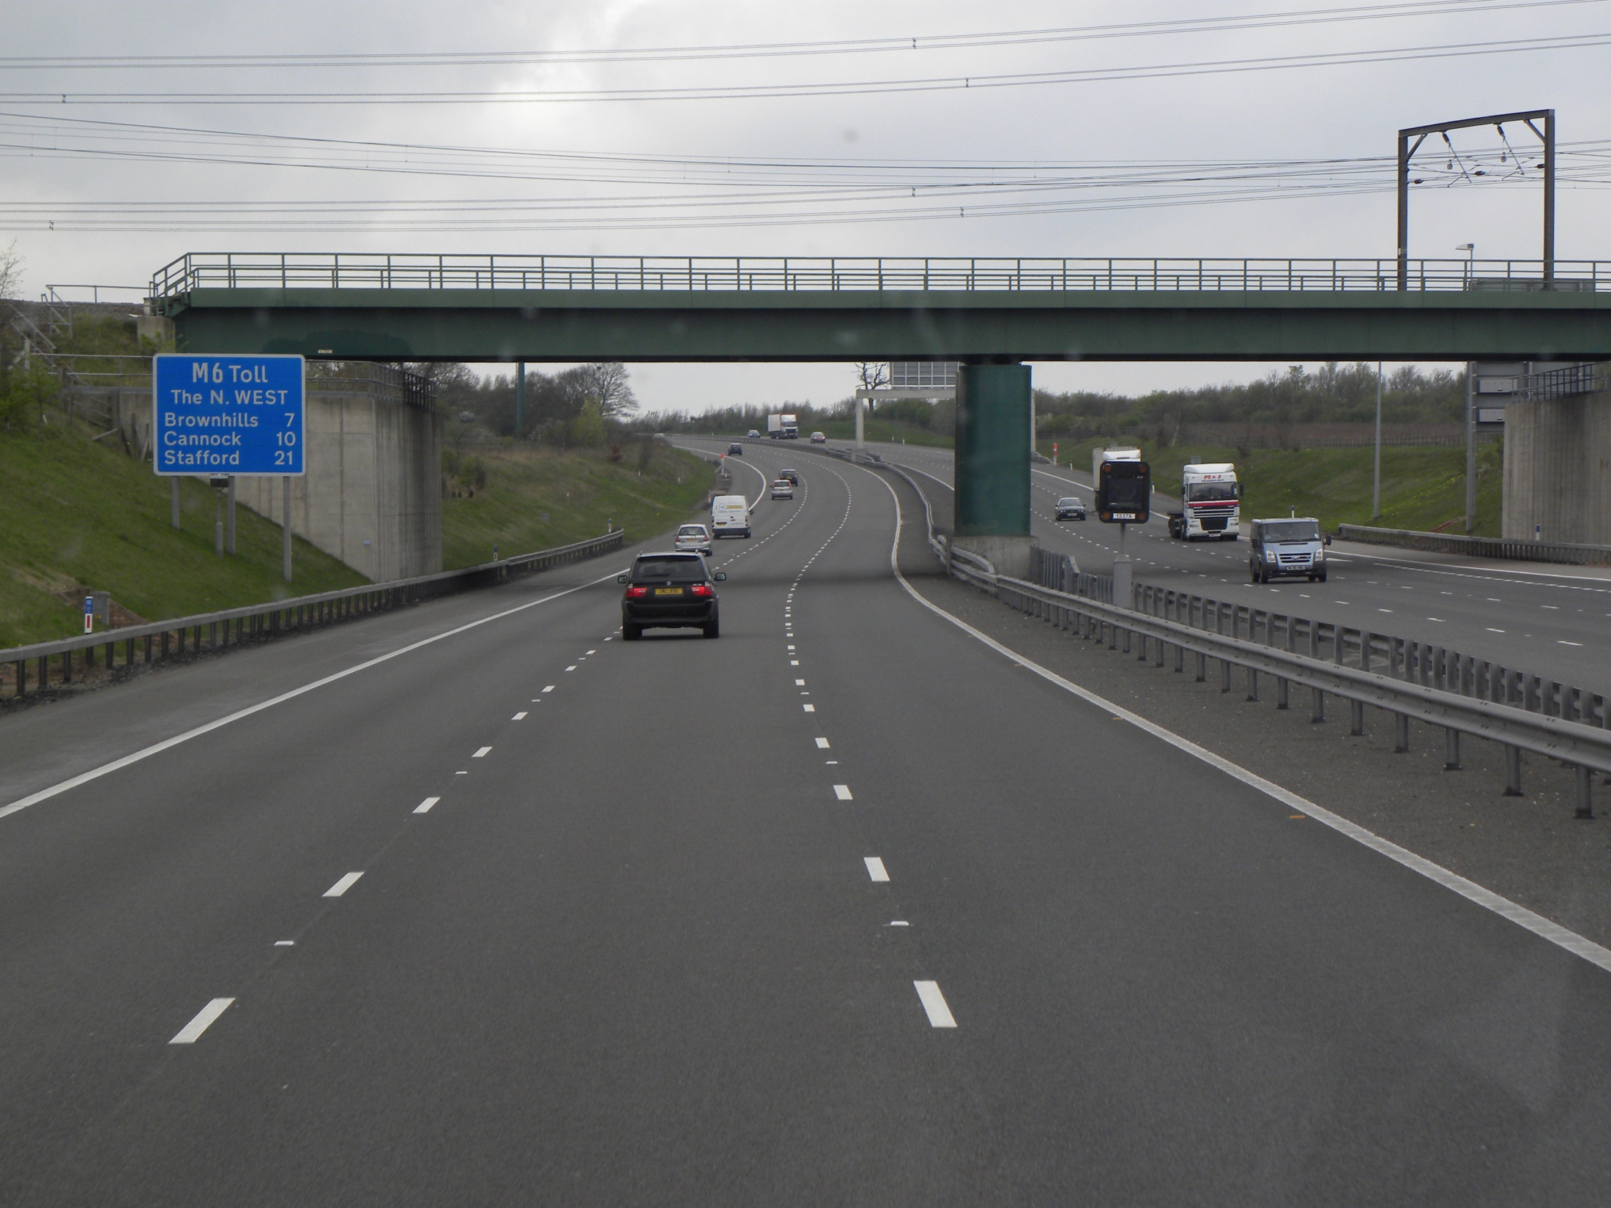
Riverside Freeway, SR 91, CA

Slide 19
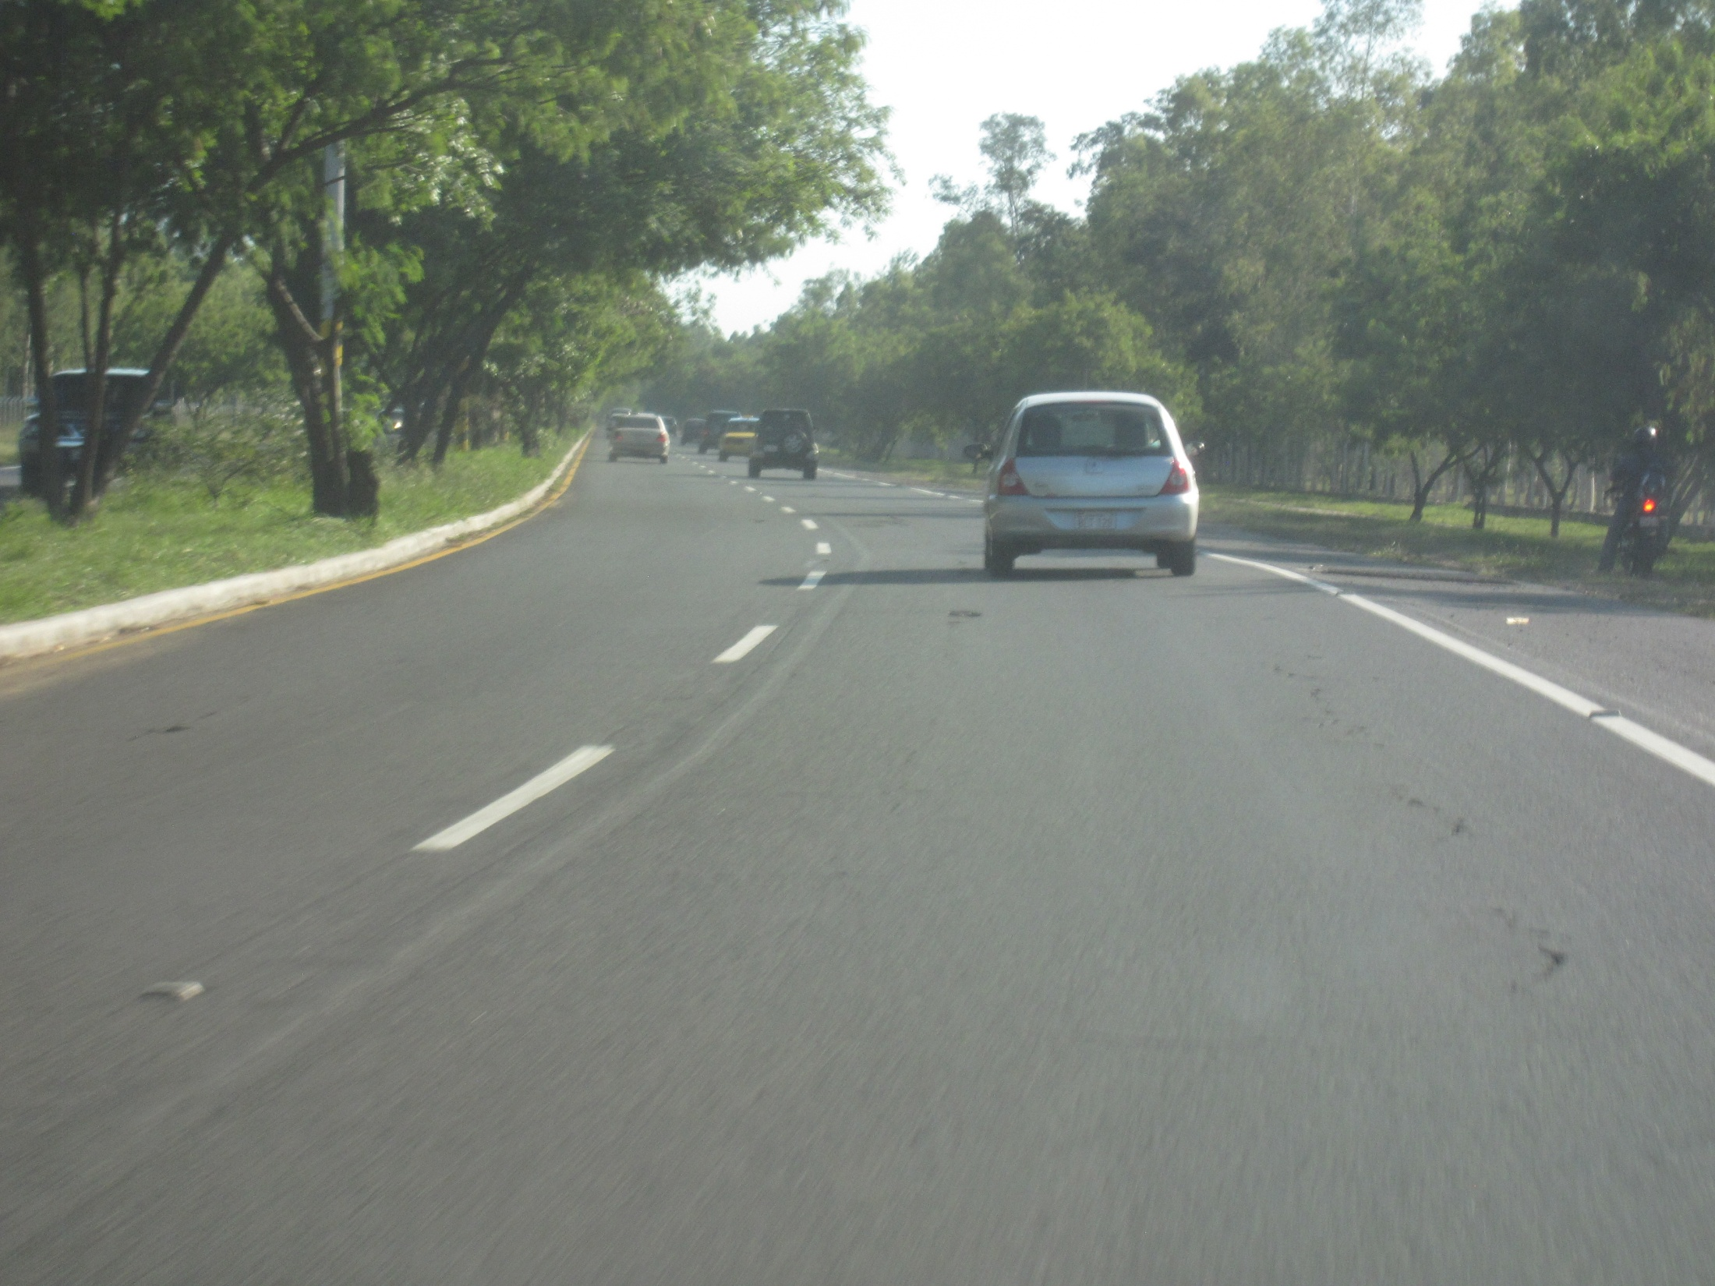

Slide 20
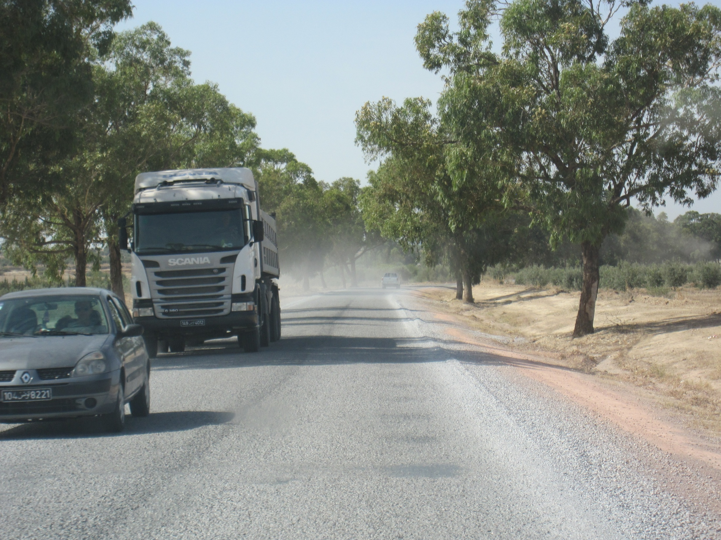

Slide 21
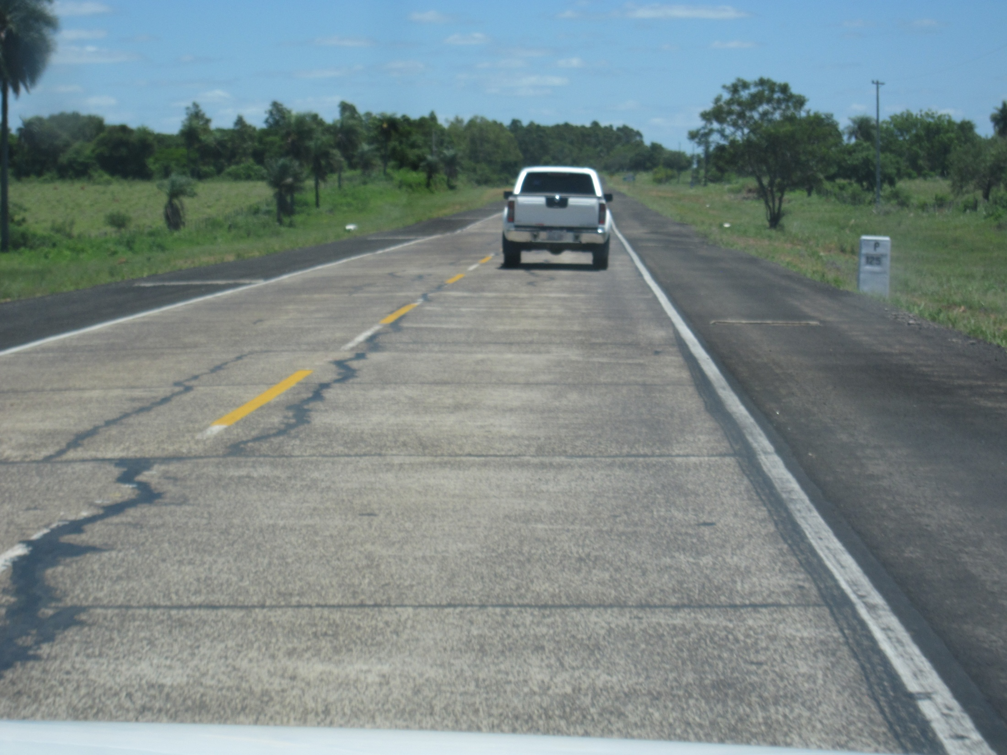

Slide 22
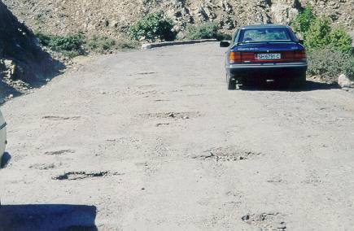

Slide 23
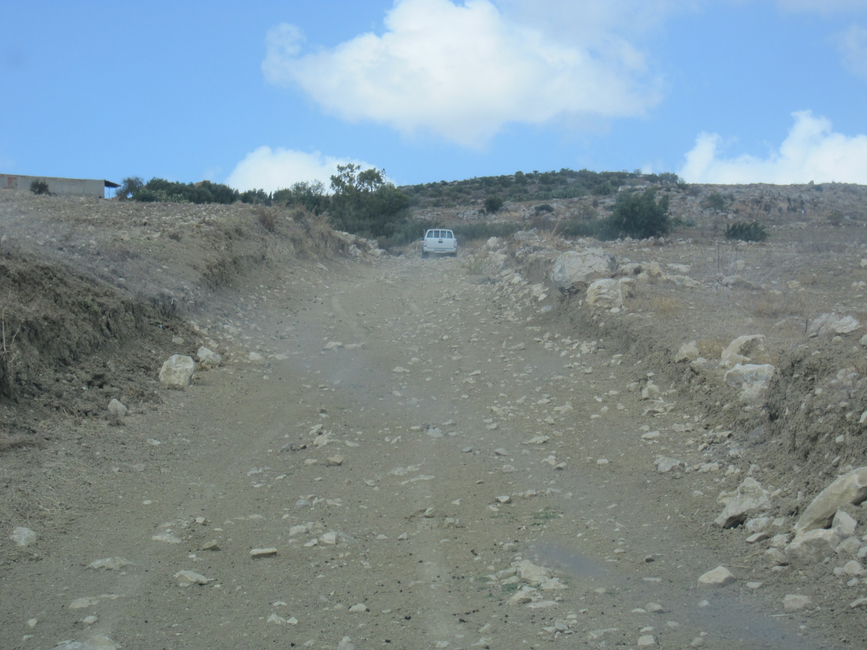

Slide 24
Types de réseaux routiers
Les réseaux peuvent se classer sous cinq catégories définies en termes de fonction, de région, de relief ou encore d’environnement

Slide 25
Types de surface
RONET fait appel à 5 types de surface. Les caractéristiques des types de surface propres à un pays sont définies par les usagers

Slide 26
Les catégories de trafic varient en fonction des types de surface

Slide 27
Qualité de l’état de la route par catégorie
Excellent : Nécessite que des travaux d’entretien courant
Bon : Nécessite des travaux d’entretien courant et préventif ou de rechargement partiel /point à temps
Acceptable : Nécessite des travaux d’entretien courant et périodique
Mauvais : Nécessite des travaux d’entretien, ainsi que de renforcement ou de reconstruction partielle
Médiocre : Nécessite des travaux d’entretien et des travaux complets de reconstruction

Slide 28
RONET Principales données d’entrée
Longueur des tronçons (par catégorie, volume de trafic, état)
Coûts unitaires des travaux routiers
Données pays (taux d’actualisation, prix du carburant, salaires, parc de véhicules, taux de croissance du trafic…)

Slide 29
Calcul de la valeur actuelle du patrimoine routier

Slide 30
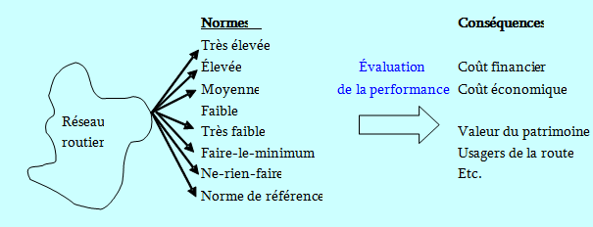
Évaluation des performances
Divers scénarios budgétaires et leurs conséquences

Slide 31
RONET évalue les différentes normes de travaux d’entretien et de réhabilitation pour chaque classe de route
Normes de travaux routiers
Code | Standard
A | Très élevé
B | Élevé
C | Moyen
D | Faible
E | Très faible
F | Faire le minimum
G | Ne rien faire

Slide 32
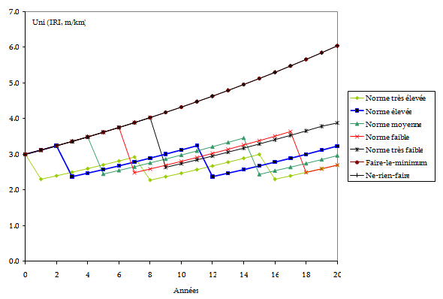
Routes revêtues en bi-couche

Slide 33
Norme optimale
RONET détermine la norme optimale pour chaque classe de route
Least Total Society
Costs

Slide 34
Scénarios budgétaires
Optimal + 2 | Deux normes au-dessus de la norme optimale par classe de route
Optimal + 1 | Une norme au-dessus de la norme optimale par classe de route
Optimal | Norme optimale par classe de route
Optimal – 1 | Une norme en-dessous de la norme optimale par classe de route
Optimal – 2 | Deux normes en-dessous de la norme optimale par classe de route
Optimal – 3 | Trois normes en-dessous de la norme optimale par classe de route
Faire le minimum | Faire le minimum sur toutes les classes de routes
Ne rien faire | Ne rien faire sur toutes les classes de routes
Référence | Norme défini par l’usager pour chaque type de route et catégorie de trafic

Slide 35
Un exemple de conséquences budgétaires pour l’administration routière

Slide 36
Conséquences pour les usagers

Slide 37
Conséquences pour la société

Slide 38
Effets sur l’état du réseau routier : Uni
(IRI en m/km)

Slide 39
Détail des travaux routiers
(M$)
($/km-an)
($/véh-km)
(km/an)
par catégorie et
type de surface

Slide 40
Redevance d’usage

Slide 41
Étapes suivantes
Se familiariser avec le guide RONET
Procéder à l’exercice interactif de familiarisation avec RONET
Obtenir les données aussi réalistes que possible sur un réseau routier de chaque pays participant
Développer un programme optimal de travaux d’entretien et de réhabilitation
Préparer un rapport présentant les résultats en bref

Slide 42
Road Network Two-lane Equivalent: Length, condition and traffic levels
Example of calculations for Primary Roads

